Slide 1
Ingerid S. Straume Prosjektansvarlig skrivesenter
Studenters skriving i fagene: skrivesenter, bibliotekskurs og andre ressurser

Slide 2
Møtet med akademisk skriving
Uuttalte, implisitte krav
Bruker mye tid på å finne ut
Fra rikt til nøkternt språk
Adjektiver, personlige meninger, forbehold, begrunnelser og drøfting (diskusjon)
Objektivitet
Posisjonering av et «jeg» i teksten
Overdreven respekt: stivt, oppstyltet
Også grammatiske utfordringer

Slide 3
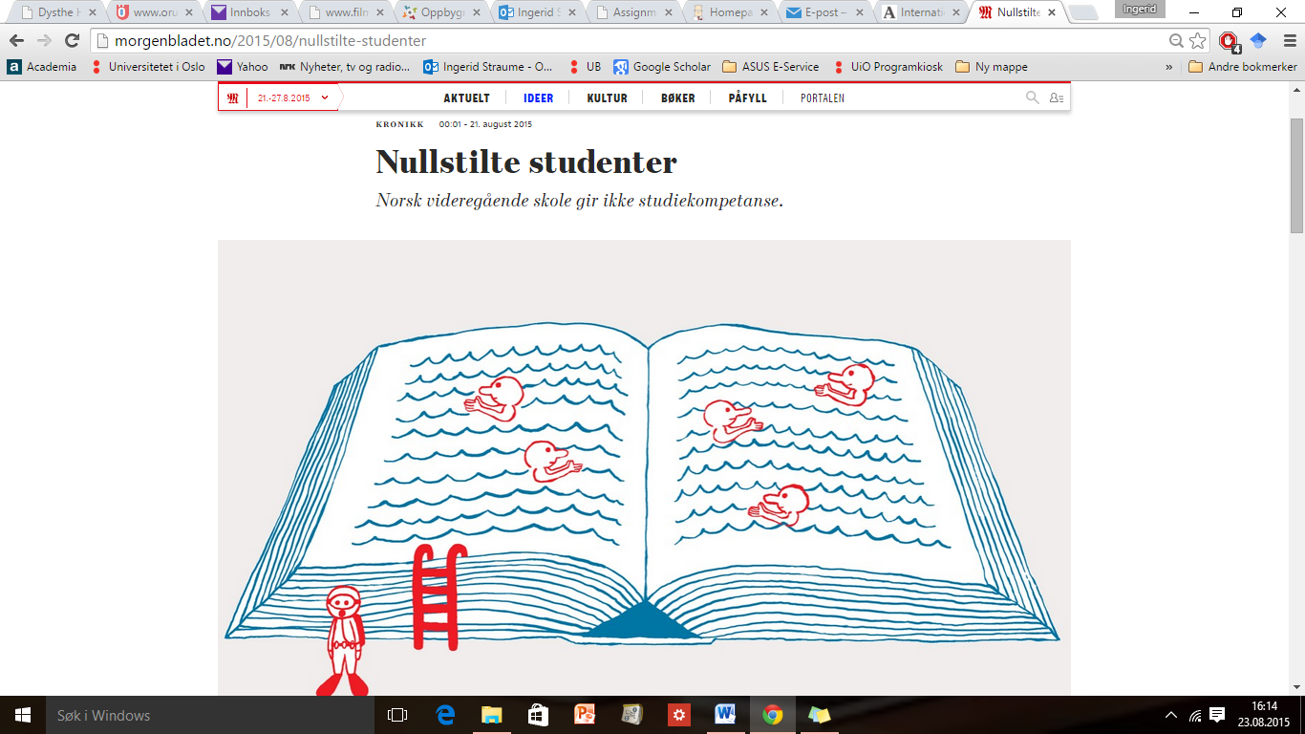
Notes:
Jonsmoen og Greek, HiOA

Slide 4
Summeoppgave
Hvilke utfordringer (knyttet til skriving) opplever de nye studentene i mitt fag?
Notes:
10 minutter brukt

Slide 5
Å tilegne seg en faglig identitet
Kommunisere i et faglig fellesskap
Skriving som identitetsskapende kommunikasjon
Ikke i tillegg til, men integrert i fagene
Faglærere som skrivelærere?
Bli kjent med konvensjonene og metodene i faget
De viktigste spørsmålene
Hva vet vi (ikke)?
Stil og tone
Hvem/hva er fagets omland, nedslagsfelt?
Notes:
Sosialisering, knekke kodene

Slide 6
Minoritetsspråklige studenter – noen særskilte utfordringer
Ulike kulturelle koder i akademia
Respekt for faglige autoriteter vs selvstendighet
Plagiat, kildebruk
Kritisk tenkning – hvordan kan det læres?
Grunnleggende begreper, nyanser, presisjon
Preposisjonsbruk, kvalifikatorer
Djevelen i detaljene
MiFA – Mangfold i fokus i akademia (avdeling for fagstøtte)
Notes:
Ca 13 % minoritetsspråklige i 2014

Slide 7
Hva er et skrivesenter?
Veiledning én-til-én
Peer tutoring eller faglig ansatte
Skrivekurs
helst i samarbeid med faglig ansatte
Støttemateriale, nettressurser
Ofte tilknyttet biblioteket
Studentene tar selv kontakt og bestiller time

Slide 9
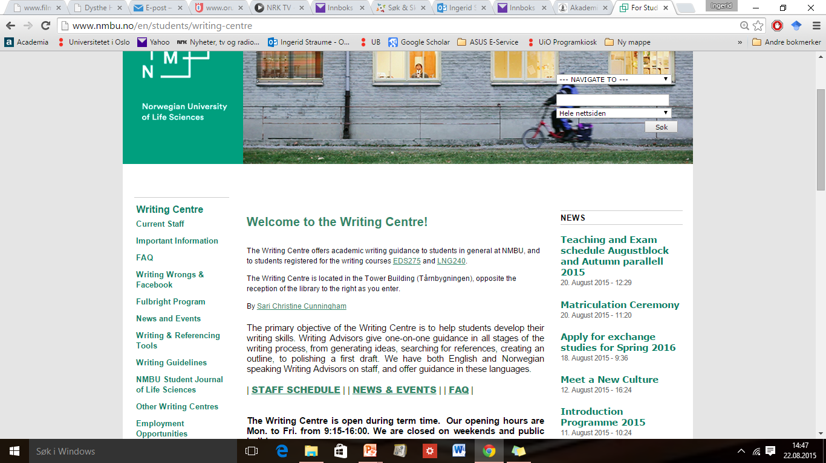

Slide 10
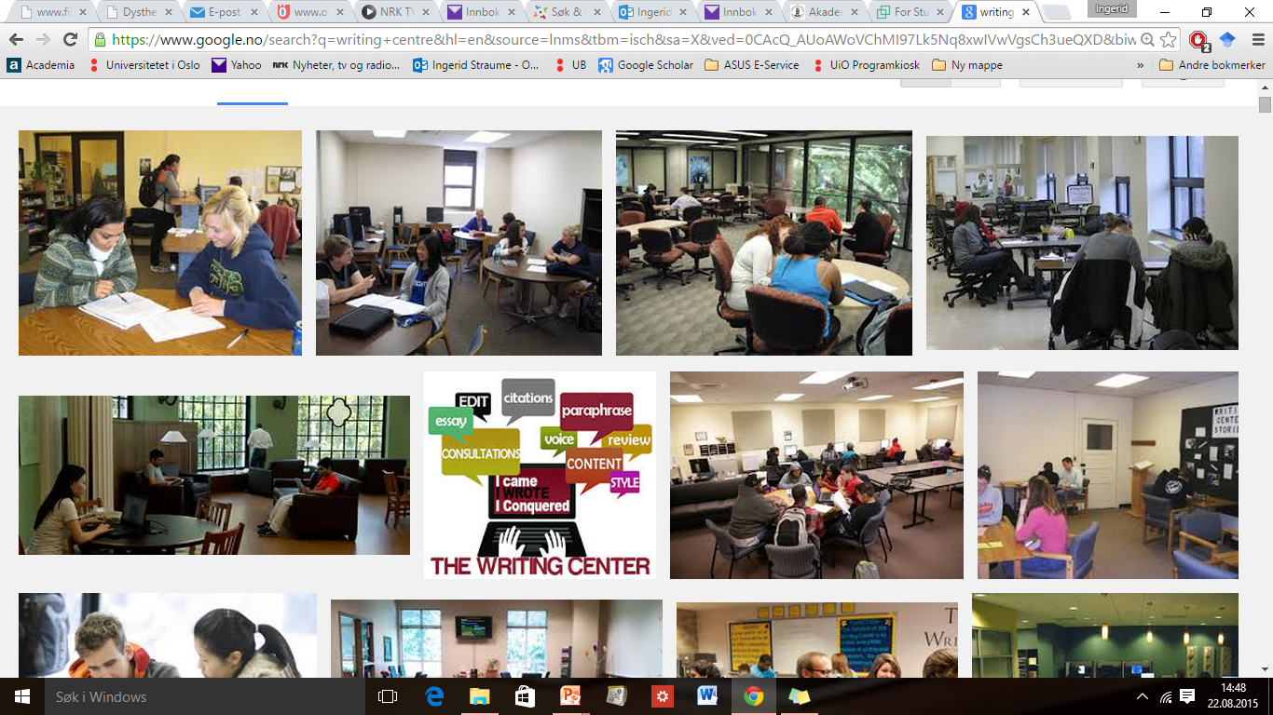

Slide 11
Informasjonskompetanse
En del av fagidentiteten
Kompetanse i å søke opp, velge, vurdere og anvende informasjon
Litteratur og andre kilder
Kurs i litteratursøk, kildehåndtering, Endnote mm
Kontakt fagreferent (HF, UV, SV) i biblioteket
Jf. nettsider http://www.ub.uio.no/fag/
Skriving / søking / lesing / tilbakemelding

Slide 12
Oppgave 2
Hva slags tilbud kan være nyttig for dine studenter når det gjelder støtte/veiledning i akademisk skriving?
Ønsker du eventuelt å være med i pilotprosjekt?

Slide 13
Ressurser for lærere og studenter
Søk og skriv
PhD on track
Purdue OWL
iKOMP – MOOC for informasjonskompetanse fra UiT
Kontakt meg gjerne: ingerid.straume@ub.uio.no

